Slide 1
anticipez la consommation électrique de bâtiments
Soutenance Olivier Legrand
Parcours Data Scientist
Projet P4

Slide 2
Problématique
Prédiction de la consommation totale d’énergie et d’émissions de GES à partir des caractéristiques de bâtiments:
Ground floor area
number of buildings
building type
Largest property use type
etc.
Evaluation de l’ENERGYSTARScore comme prédicteur des émissions de GES:
On cherchera à évaluer si ce prédicteur est fortement associé aux émissions de GES
On cherchera à évaluer l’impact de cet indicateur dans la qualité des prédictions.

Slide 3
Interprétation
Jeu de données: Seattle energy benchmarking, pour les années 2015 et 2016
Identification des cibles
Emissions GES: TotalGHGEmissions
Consommation d’énergie totale: SiteEnergyUse

Slide 4
Pistes
Plusieurs problématiques associées au jeu de données:
potentielle fuite de données → On s’ empêchera d’utiliser toutes les variables “dérivées” (Intensity).
pas de données issues des relevés annuels, mais possibilité d’utiliser les nature et proportion d’énergie utilisées → on devra créer de nouvelles variables, mais ne pas utiliser Electricity, NaturalGas, SteamUse
Comment les variables liées au permis d’exploitation commerciale sont-elles associées aux grandeurs cibles? Type et importance des corrélations
Exploiter également les associations entre les variables catégorielles et les variables cibles.
Envisager d’utiliser une prédiction sur une des cibles pour prédire l’autre.

Slide 5
Analyse exploratoire

Slide 6
Nettoyage
Nettoyage
Fusion des deux tables:
Transformation de la colonne Location en 6 colonnes: Address, ZipCode, Latitude, Longitude, State, City
Sélection des colonnes pertinentes:
Variables du permis d’exploitation: GFA (PropertyGFAs, LargestPropertyUseTypeGFAs) NumberofFloors/Building, PrimaryPropertyType, LargestPropertyType (and Second-, Third-), DataYear, YearBuilt + Electricity, NaturalGas, Steam, OtherFuelUse
Traitement des valeurs manquantes:
SecondLargestPropertyUseType: on remplace par “None”, car l’absence de valeur est cohérente, mais la présence de NaN peut empêcher certains traitements numériques. Idem pour ThirdLargestPropertyUseType.
Pour les variables quantitatives, on supprime les lignes incomplètement renseignées - sauf pour ENERGYSTARScore: trop de valeurs manquantes.

Slide 7
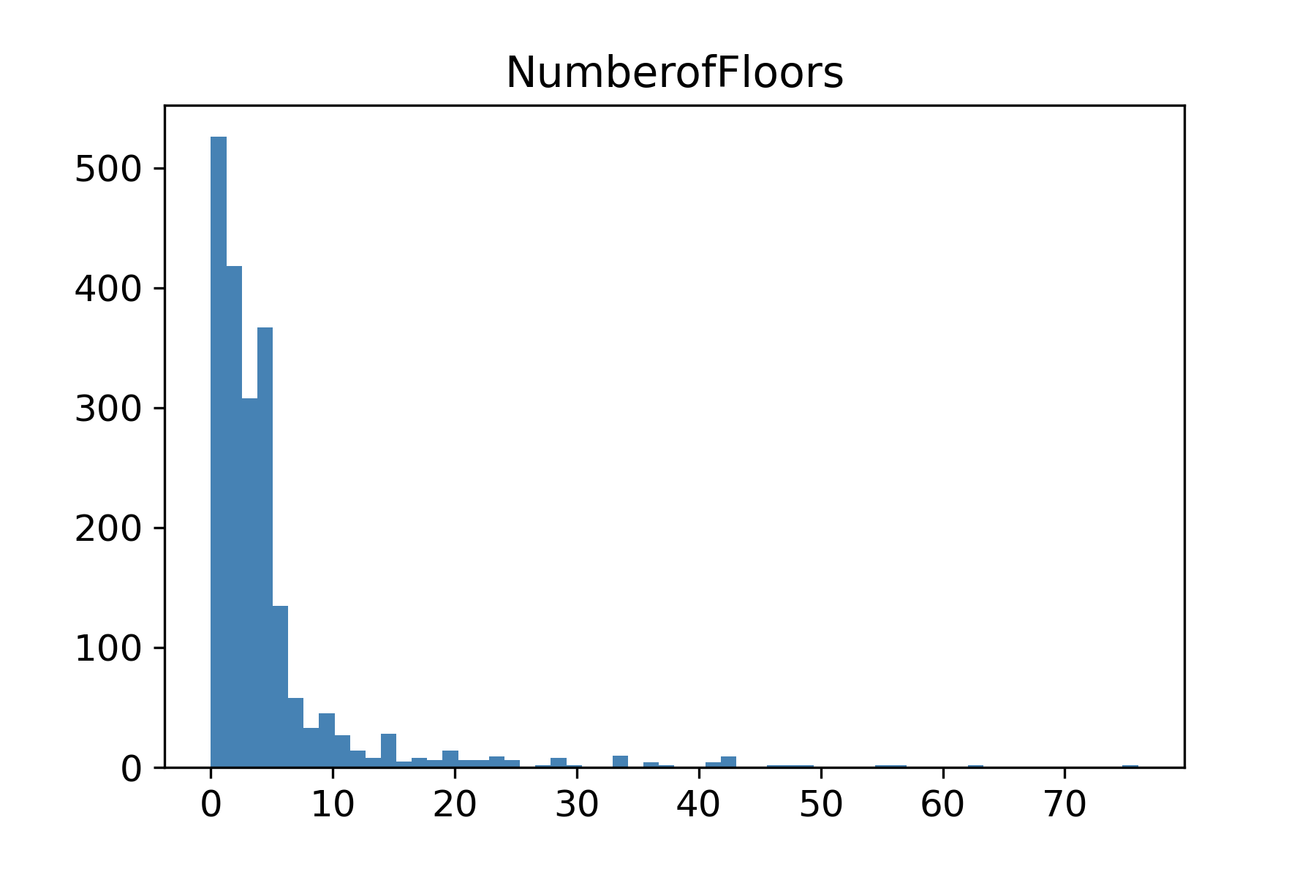
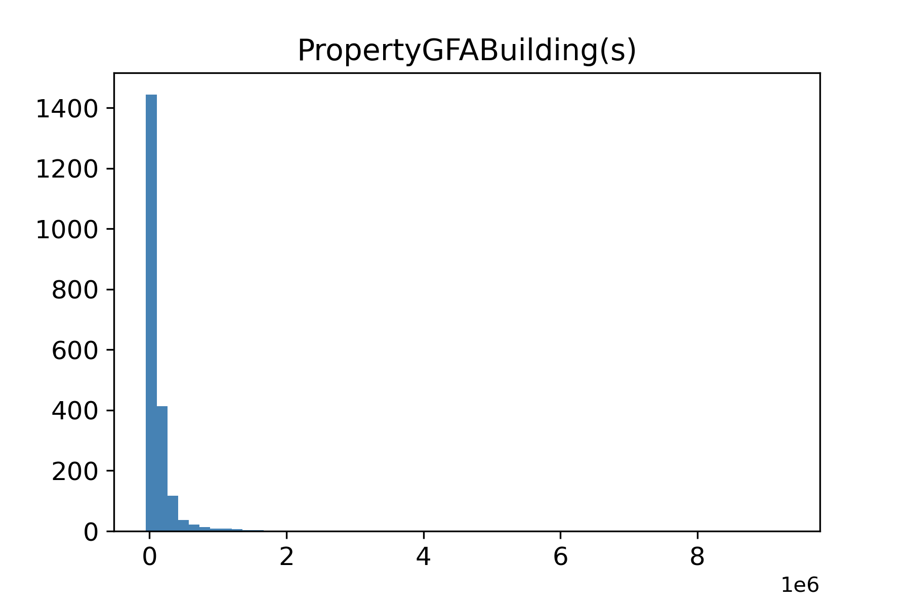
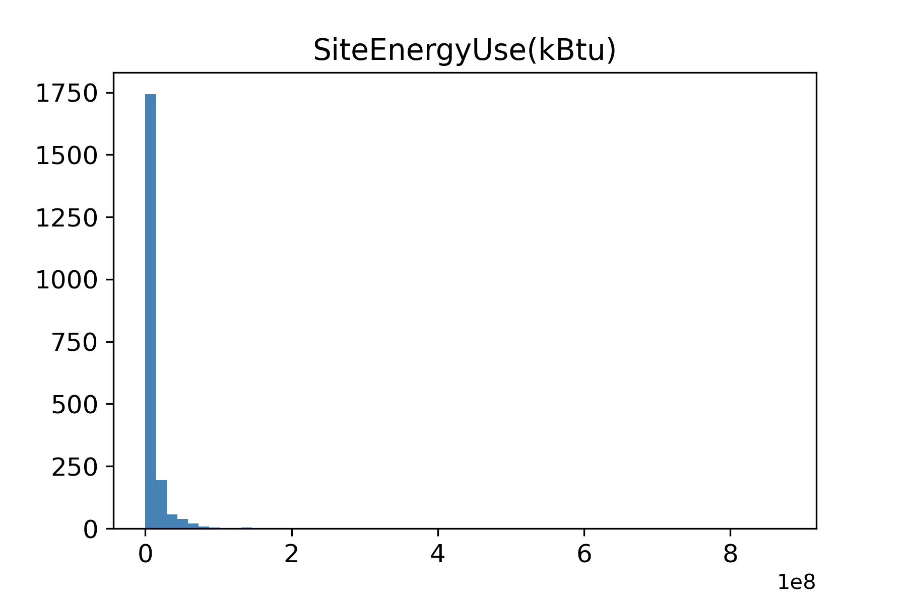
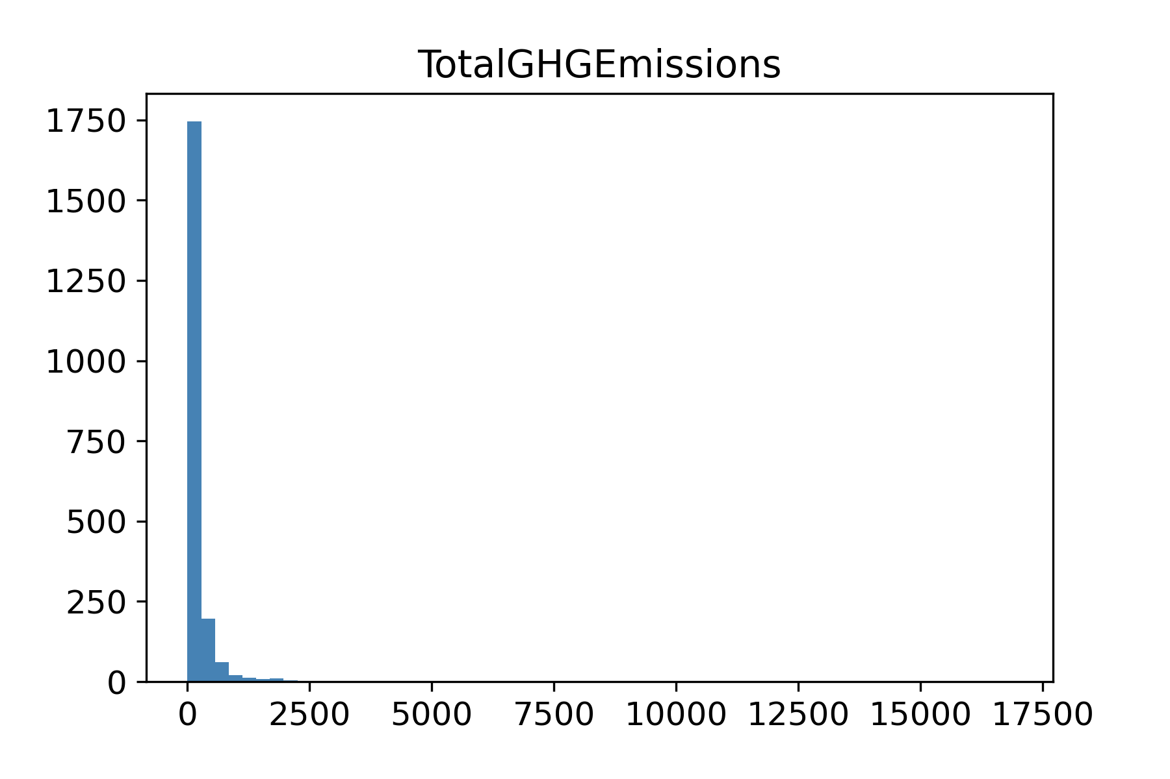
Analyse exploratoire
Distribution des variables quantitatives
Non-gaussiennes
Grandes dispersions
Grandes différences d’échelles
Corrélations importantes pour certains groupes de variables:
98% pour PropertyGFATotal, PropertyGFABuilding(s)
97% pour PropertyGFATotal, LargestPropertyUseTypeGFA
78% pour PropertyGFATotal, SecondLargestPropertyUseTypeGFA
94% pour Electricity et SiteEnergyUse, -92% pour Electricity et NaturalGas
89 % pour SiteEnergyUse et TotalGHGEmissions

Slide 8
Analyse exploratoire
Cas des variables catégorielles
Grand nombre de modalités pour chaque variable (DataYear: 2 modalités, mais LargestPropertyUseType:53 et YearBuilt: 112 par exemple)
Grand nombre de modalités presque vides: source potentielle de bruit
Corrélations: ANOVA
 | η²
 | SiteEnergyUse | TotalGHGEmissions
PrimaryPropertyType | 0.077 | 0.056
LargestPropertyUseType | 0.060 | 0.067
SecondLargestPropertyUseType | 0.042 | 0.019
BuildingType | 0.023 | 0.013
YearBuilt | 0.023 | 0.007

Slide 9
Analyse exploratoire
Corrélations et associations
Intéressant d’envisager une PCA sur les variables quantitatives corrélées aux cibles, et très corrélées entre elles
ANOVA → mise à l’écart des v. catégorielles non associées, ou dont l’effet est très faible
ENERGYSTARScore très peu corrélée aux cibles et aux autres variables
TotalGHGEmissions et SiteEnergyUse très corrélées entre elles, SiteEnergyUSe plus corrélée aux autres variables que TotalGHGEmissions: modèle séquentiel vs modèle non-séquentiel

Slide 10
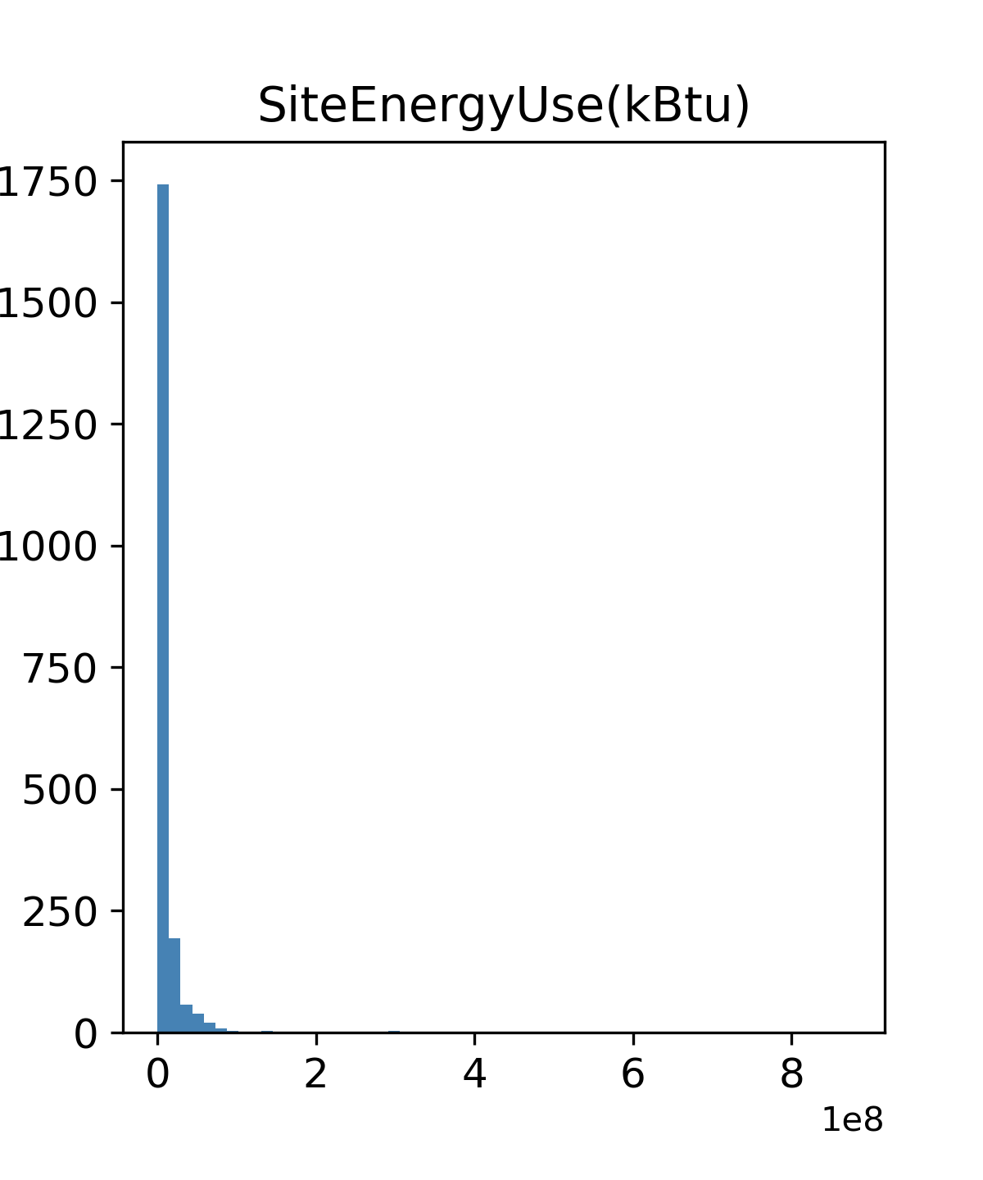
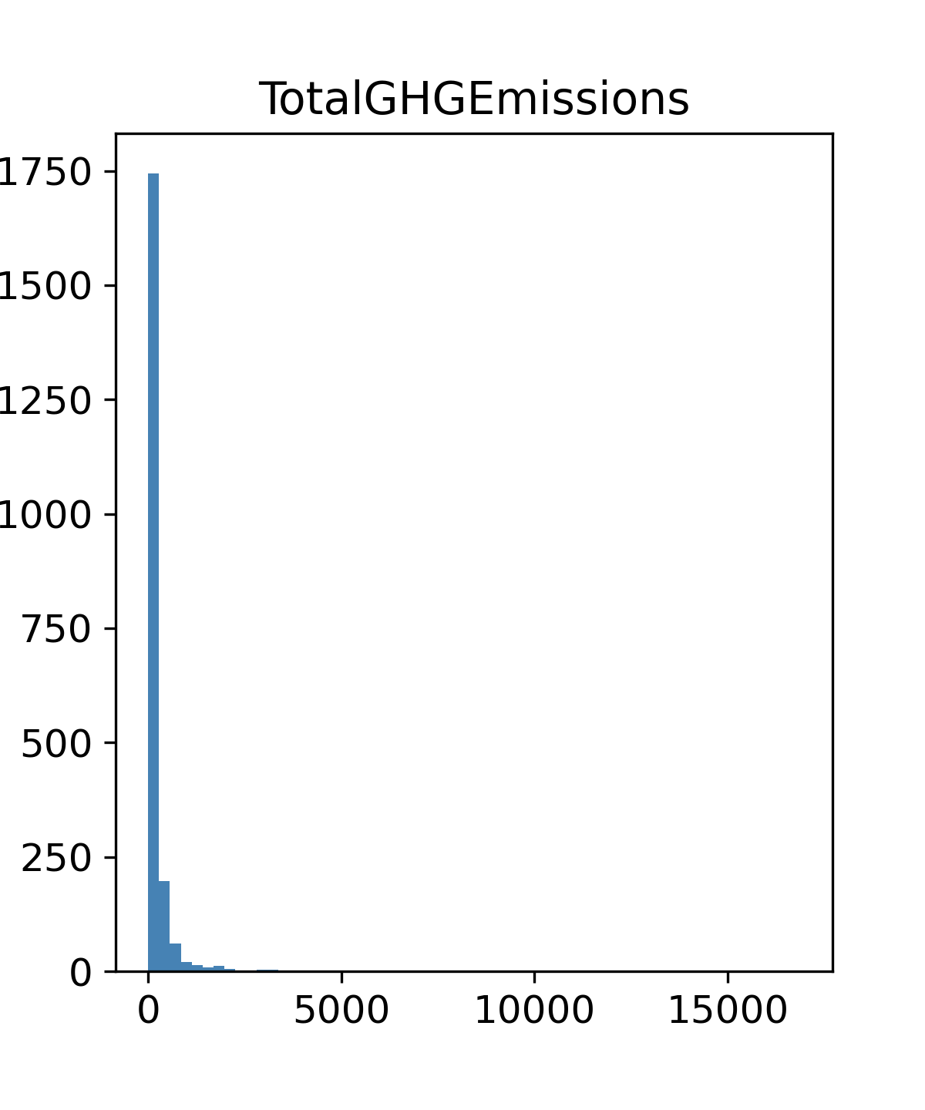
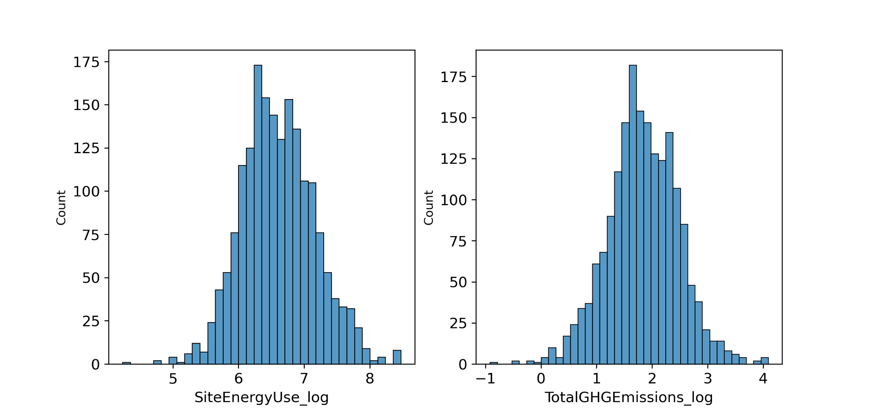
Feature engineering
Très grande dispersion et non-gaussianité des données:
log10 sur les cibles TotalGHGEmissions et SiteEnergyUse
standardisation des prédicteurs (sur jeu d’entraînement seulement)

Slide 11
Feature engineering
Très grande dispersion et non-gaussianité des données:
log10 sur les cibles TotalGHGEmissions et SiteEnergyUse
standardisation des prédicteurs (sur jeu d’entraînement seulement)
PCA sur le groupe de variables ‘GFA’ très corrélées entre elles
Création des variables Energy_ratio, NaturalGas_ratio, Steam_ratio
One-hot encoding des variables catégorielles, puis réduction du nombre de modalités:
par groupements basés sur des seuils de population et/ou règles métiers et/ou des considérations portant sur les dépendances entre les cibles et les diverses modalités.
YearBuilt groupé en deux catégories: avant 1980, après 1980

Slide 12
Modèles

Slide 13
Structure des modèles
Modèle: pipeline de prétraitement + estimateur.
Pipeline de prétraitement:
Standardisation des variables et PCA
one-hot encoding des variables catégorielles
optionnel: Transformation des features pour la régression polynomiale
Estimateurs:
Régression Linéaire,
KNN,
Lasso pour réduire la complexité du modèle polynomial,
RandomForest pour réduire la complexité et prédire.

Slide 14
Baseline: régression linéaire
Jeu de données: On écarte ‘DataYear’ (SEU) ou ‘DataYear’ et ThirdLargestPropertyUseType
Pipeline: Standardisation, PCA, One-hot encoding
Méthode: validation croisée 5 folds

Slide 15
Baseline: régression linéaire
 | SiteEnergyUse | TotalGHGEmissions
R2 (entraînement) | 0.59 +/- 0.01 | 0.65 +/- 0.1
R2 (test) | 0.56 +/- 0.04 | 0.62 +/- 0.04
→ Le modèle semble stable, mais le score indique un possible sous-apprentissage. Régression polynomiale pour prendre en compte les interactions entre variables.

Slide 16
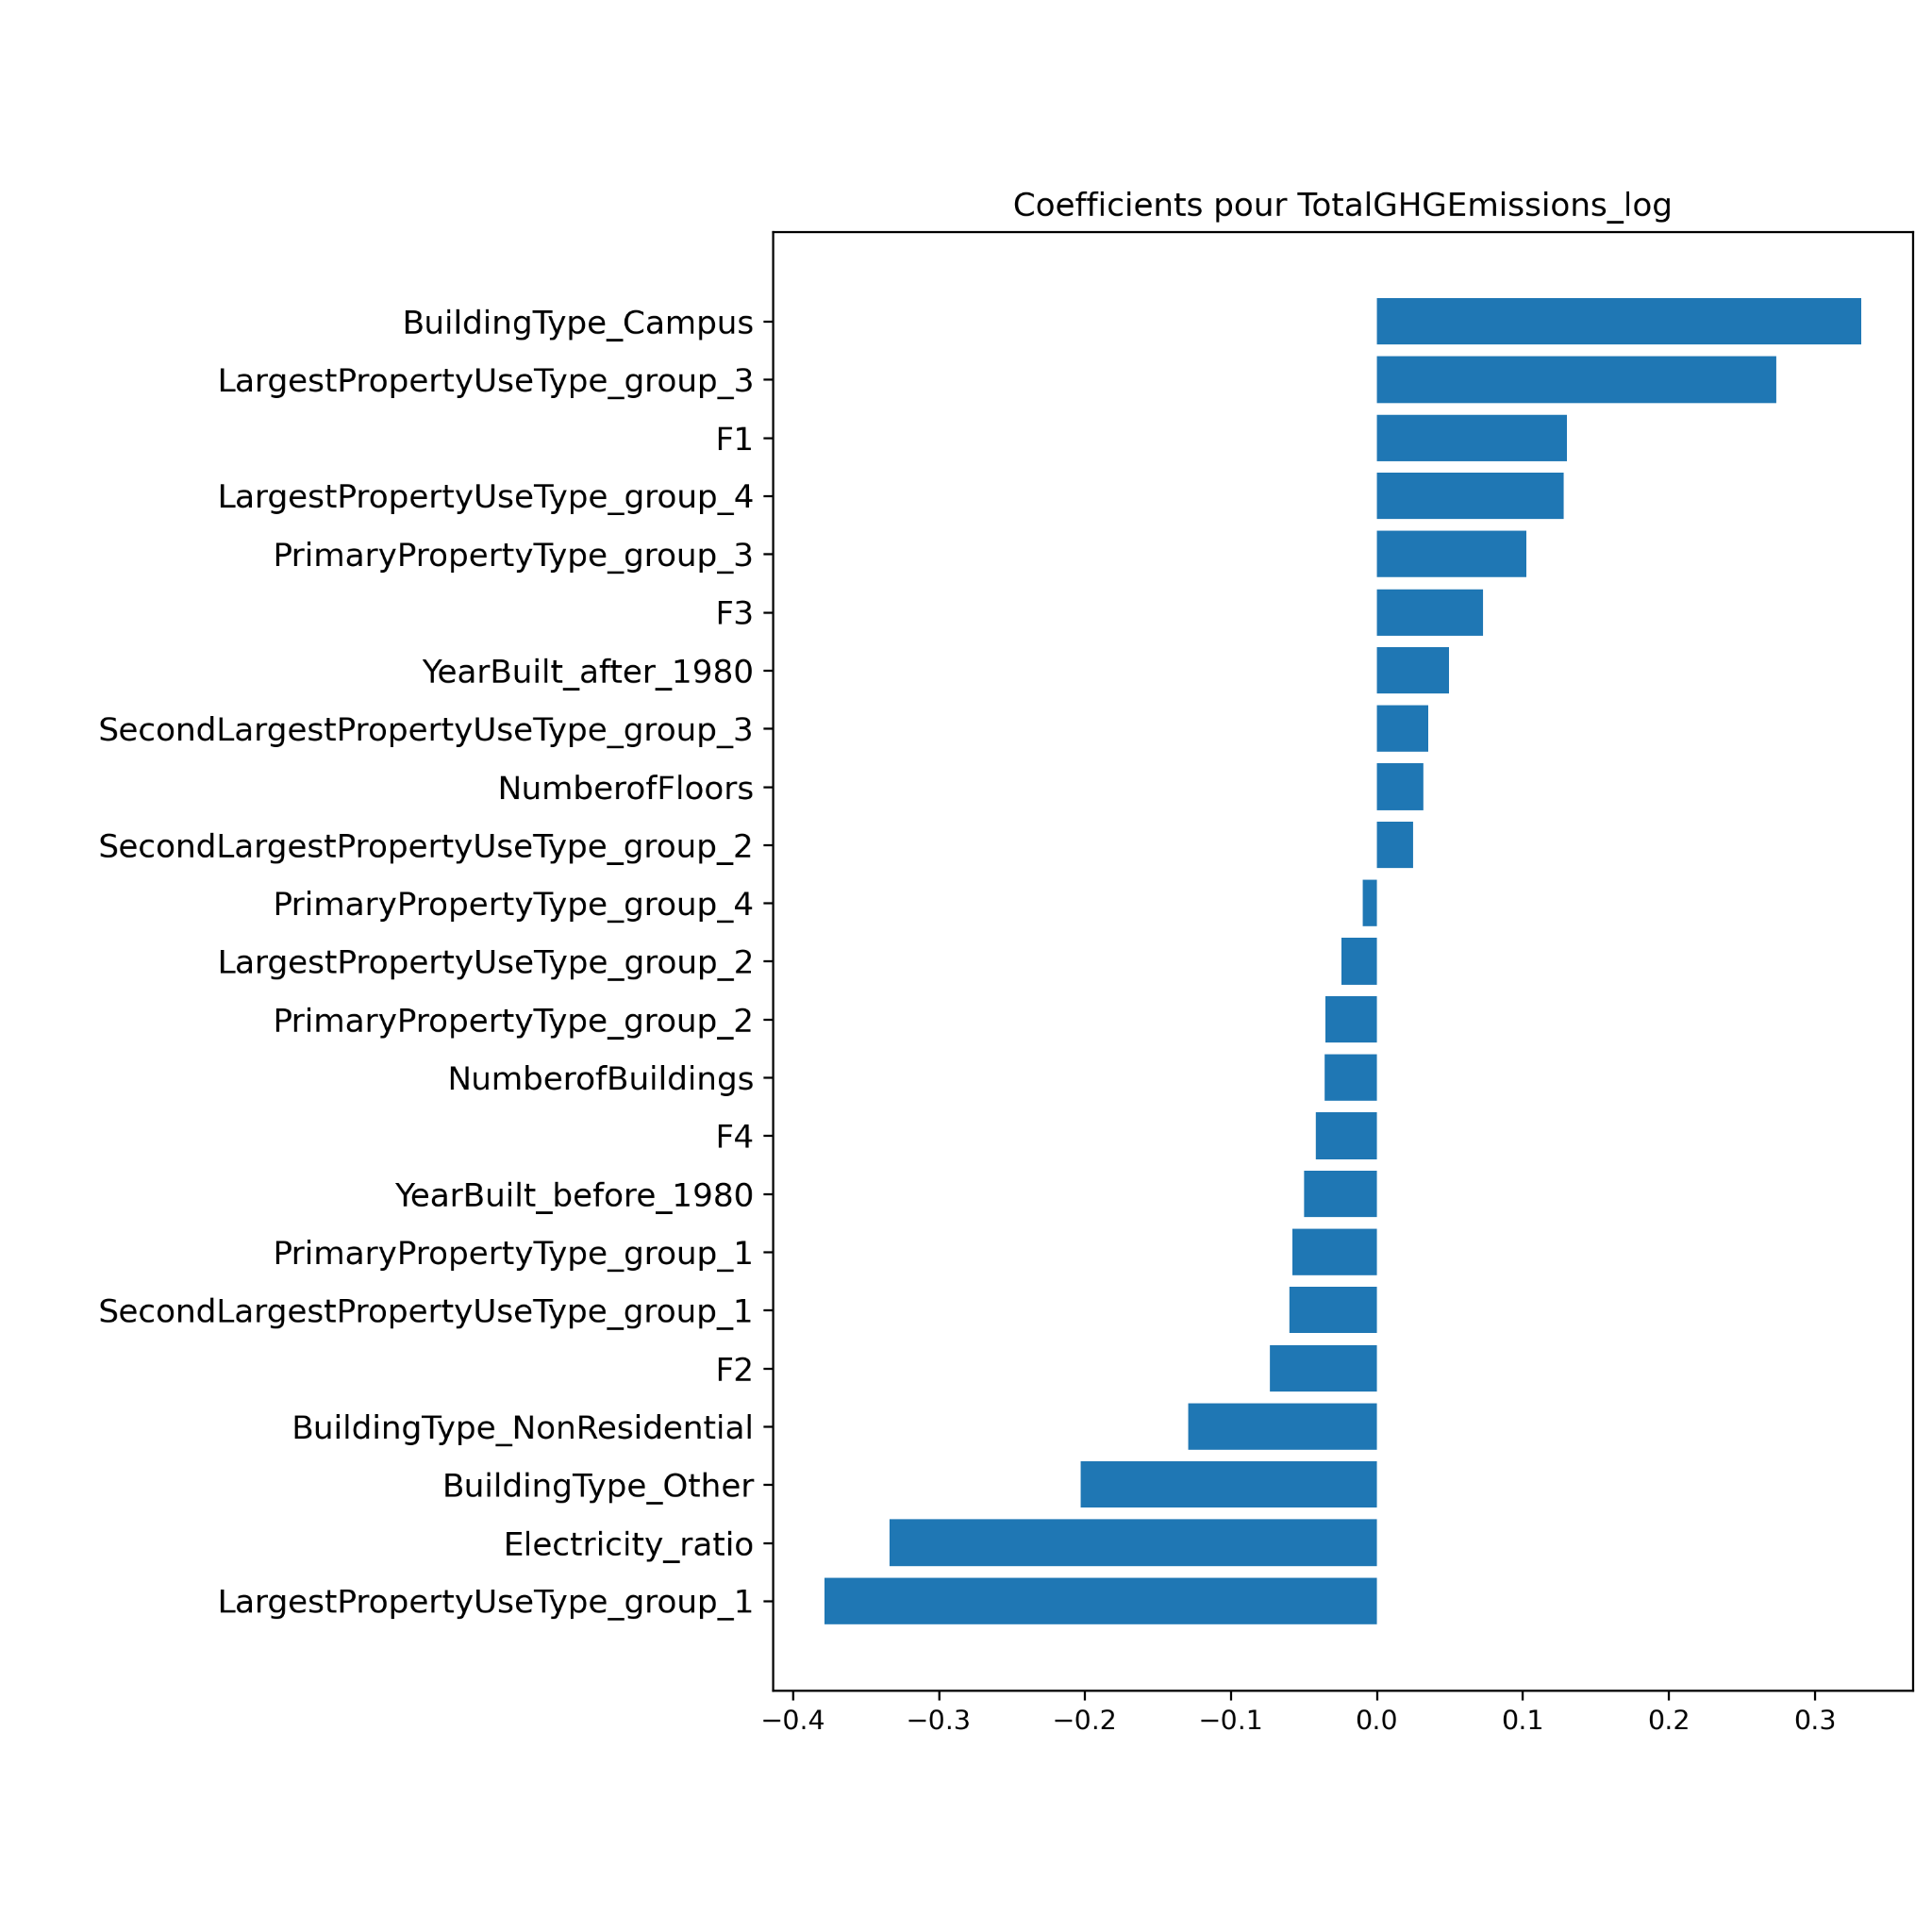
Baseline: régression linéaire
Principaux prédicteurs:

Slide 17
Régression polynomiale avec lasso
Jeu de données: On écarte ‘DataYear’, ‘ThirdLargestPropertyUseType’, ‘BuildingType’ car risque de surapprentissage.
Modèle exploré seulement sur la cible SiteEnergyUse.
Pipeline: Standardisation, PCA, One-hot encoding, PolynomialFeatures de degré 2, Lasso
Méthode: GridSearch (5 folds) sur le set d’entraînement pour l’évaluation de alpha

Slide 18
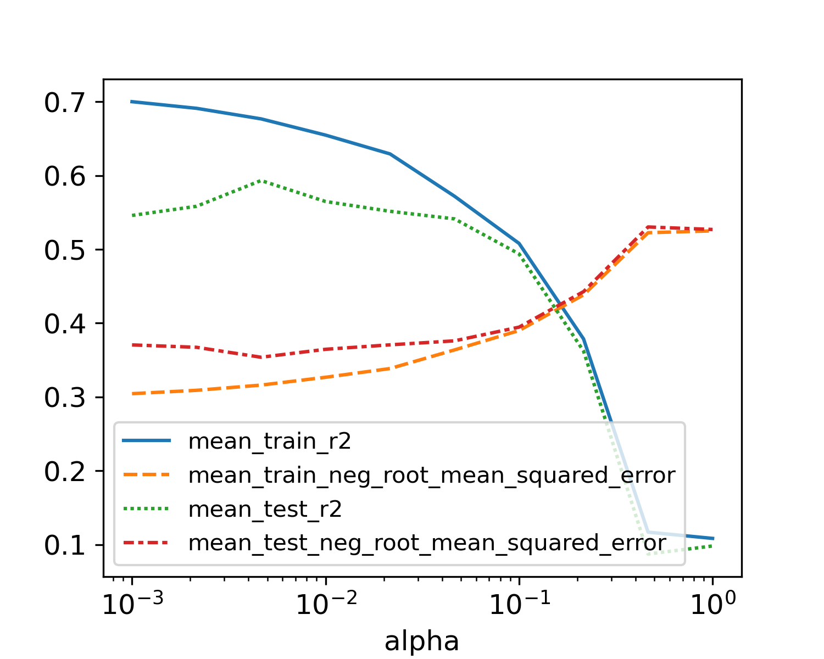
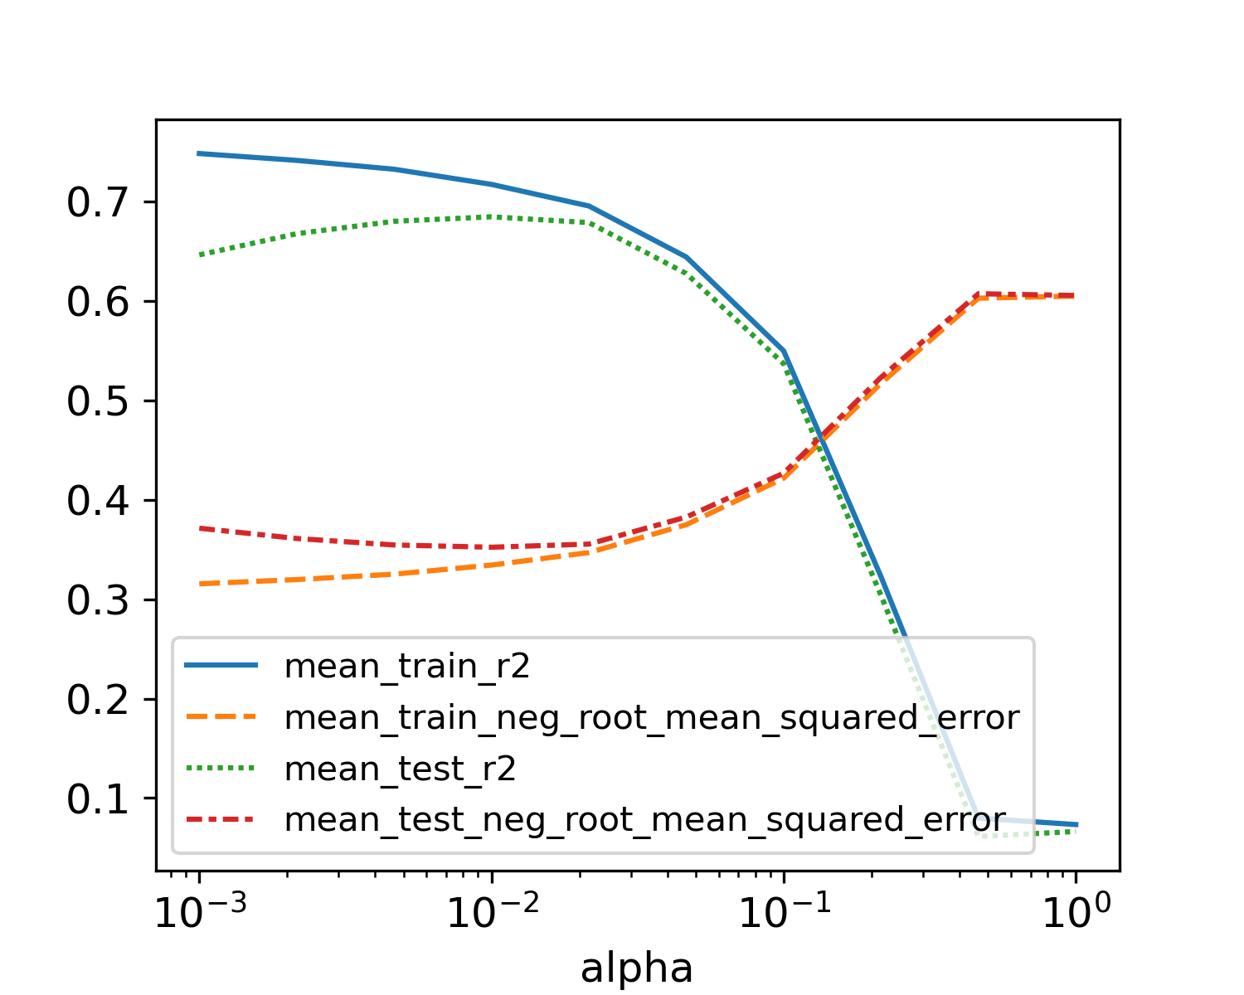
Régression polynomiale avec lasso
SiteEnergyUSe
TotalGHGEmissions

Slide 19
Régression polynomiale avec lasso
 | SiteEnergyUse | TotalGHGEmissions
alpha | 0.00717 | 0.00717
R2 (entraînement) | 0.65 +/- 0.01 | 0.730 +/- 0.002
R2 (test) | 0.59 +/- 0.03 | 0.705 +/- 0.012
→ Amélioration par rapport à la régression linéaire. Toujours en sous-apprentissage. Pour aller plus loin: knn, randomforest

Slide 20
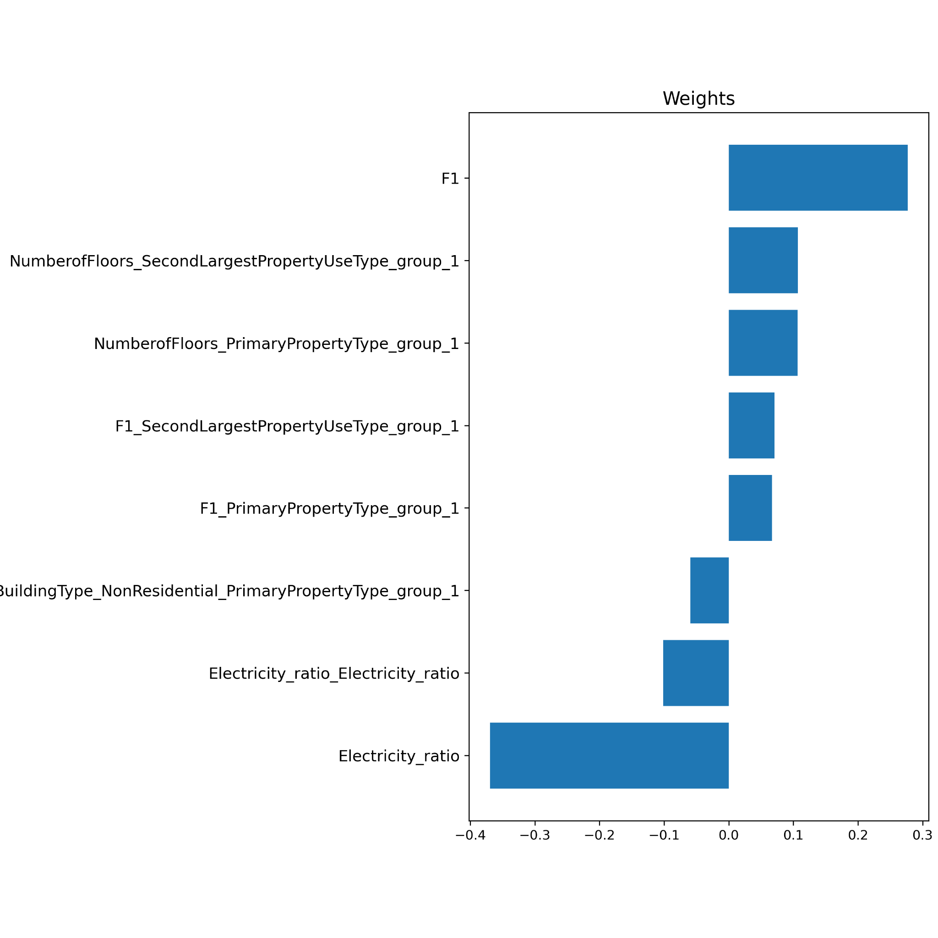
Régression polynomiale avec lasso
Principaux prédicteurs:
→ Prise en compte des interactions.

Slide 21
k-NearestNeighbors
Jeu de données: On écarte ‘DataYear’, ‘ThirdLargestPropertyUseType’, ‘BuildingType’ (SEU), et ‘DataYear’, ‘ThirdLargestPropertyUseType’, ‘YearBuilt’
Pipeline: Standardisation, PCA, One-hot encoding
Méthode: GridSearch pour la détermination du nombre optimal de p.p. voisins

Slide 22
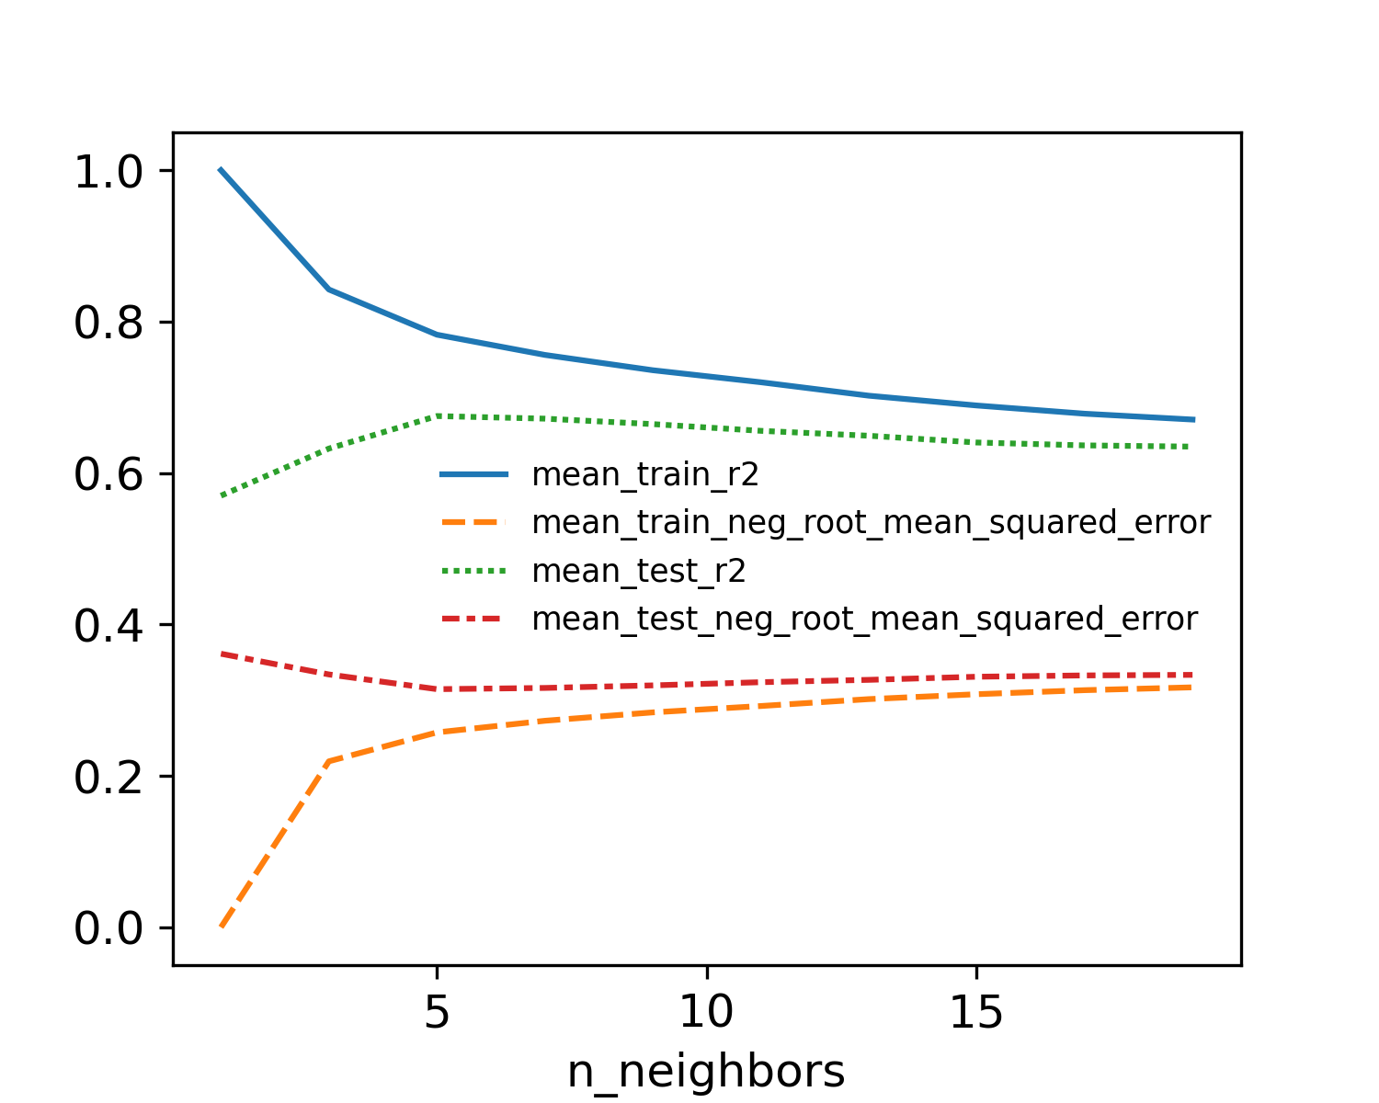
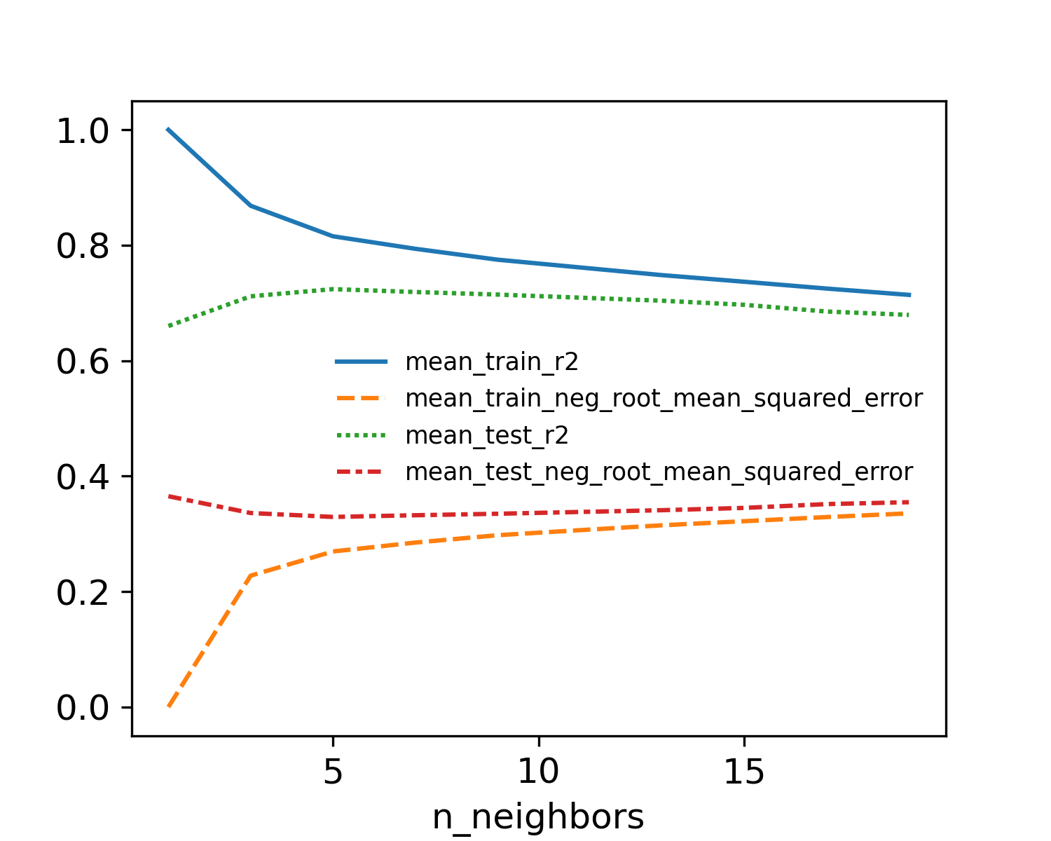
k-NearestNeighbors
SiteEnergyUSe
TotalGHGEmissions

Slide 23
k-NearestNeighbors
 | SiteEnergyUse | TotalGHGEmissions
n_neighbors | 5 | 5
R2 (entraînement) | 0.783 +/- 0.002 | 0.816 +/- 0.004
R2 (test) | 0.675 +/- 0.02 | 0.724 +/- 0.018

Slide 24
Réduction de la complexité avec RandomForest
Jeu de données: Même jeu de données que pour la régression linéaire simple
Pipeline: Standardisation, PCA, One-hot encoding
Méthode: GridSearch pour déterminer les valeurs optimales de max_features, max_depth et n_estimators
+ On utilise deux méthodes (feature permutation et feature importance) pour évaluer l’importance des différents prédicteurs et créer un modèle plus simple.

Slide 25
Réduction de la complexité avec RandomForest
 | SiteEnergyUse | TotalGHGEmissions
n_estimators, max_depth, max_features | 500, ‘None’, ‘sqrt’ | 500, ‘None’, ‘auto’
R2 (entraînement) | 0.971 +/- 0.000 | 0.975 +/- 0.001
R2 (test) | 0.790 +/- 0.023 | 0.816 +/- 0.027

Slide 26
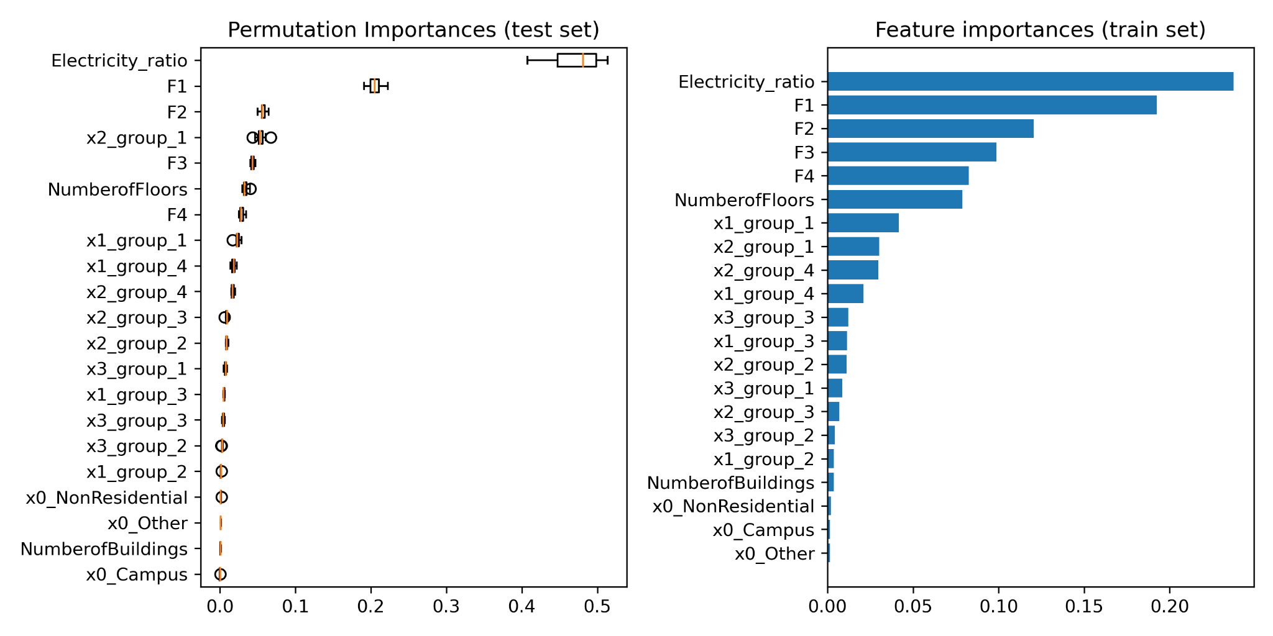
Réduction de la complexité avec RandomForest
x0: BuildingType
x1: PrimaryPropertyType
x2: LargestPropertyUseType
x3: SecondLargestPropertyUseType

Slide 27
Réduction de la complexité avec RandomForest
Sélection des variables dont l’importance ≥ 3%
Variables sélectionnées: 'Electricity_ratio' → 'x3_group_1' (8 variables sur 21)
Score (GHGEmissions): 0.84
→ perte de performance maîtrisée avec la sélection.
De plus:
→ moindre temps de calcul
→ amélioration de l’interprétabilité.

Slide 28
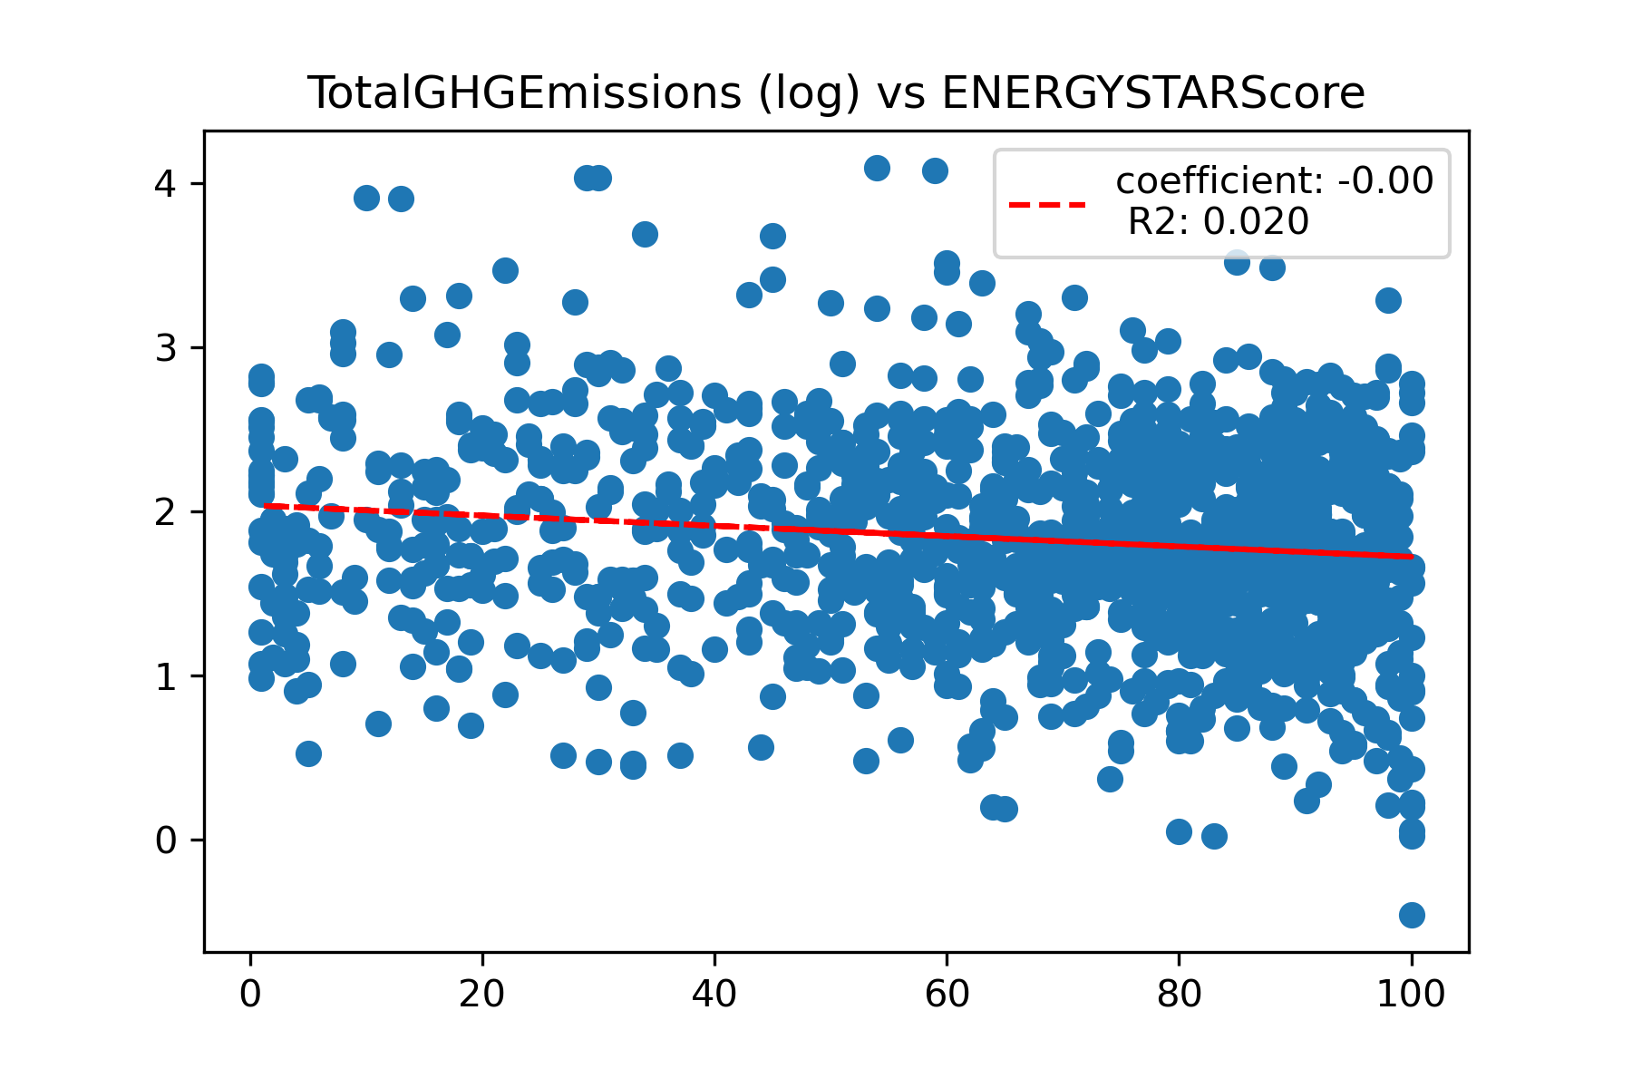
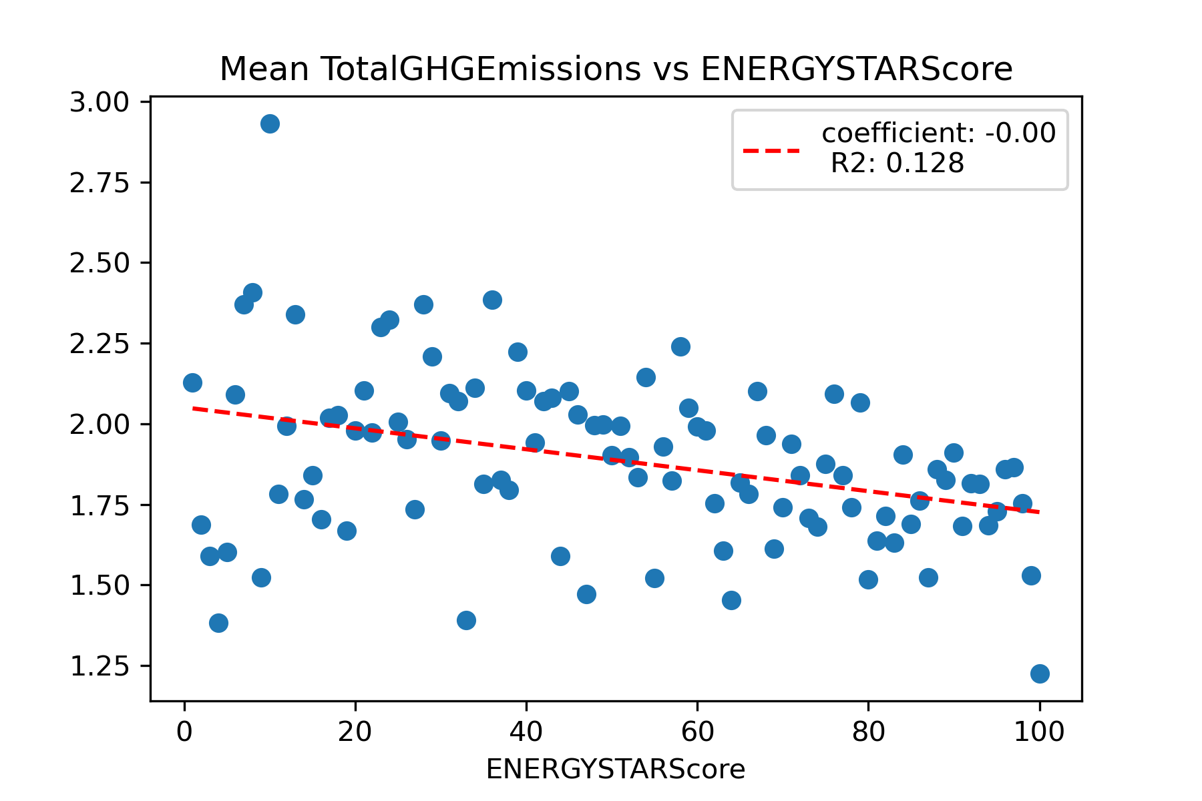
Pertinence d’ENERGYSTARScore pour la prédiction de TotalGHGEmissions

Slide 29
Modèle final

Slide 30
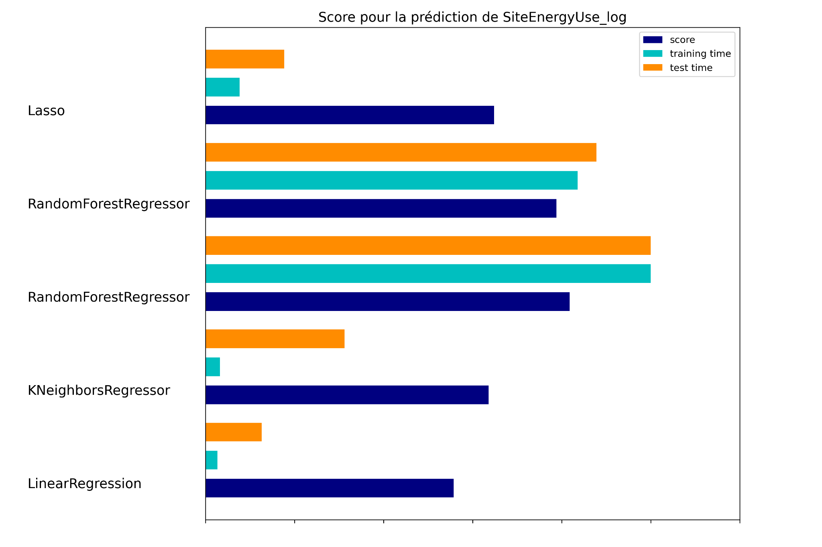
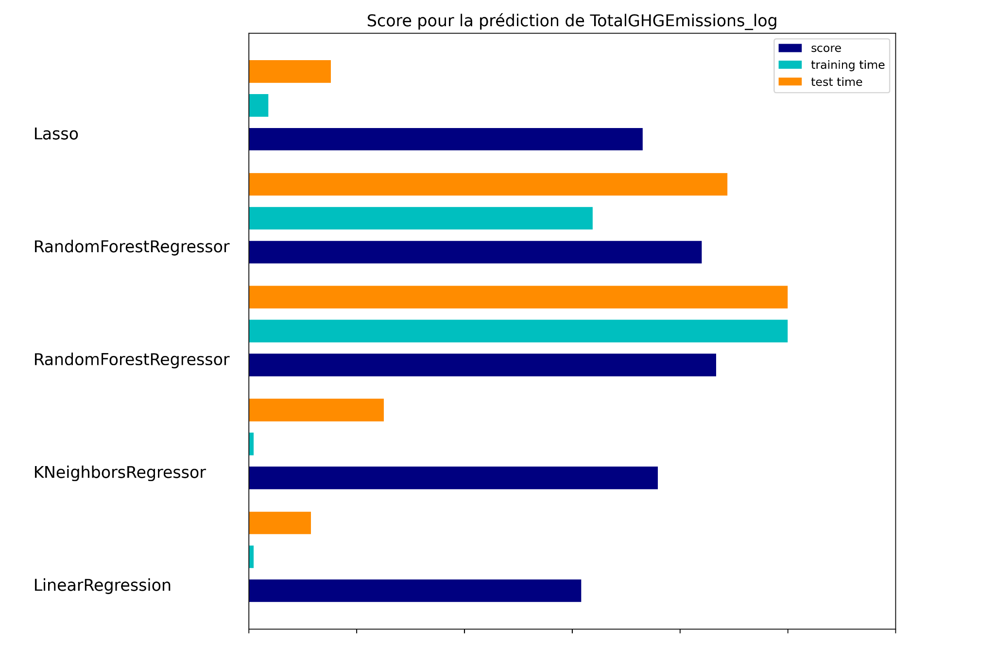
Comparaison des modèles

Slide 31
Modèle final
Sélection des inputs
PCA, normalisation, Onehot encoding
Prédiction de SiteEnergyUse avec RandomForest
Deux modèles:
Prédiction de TotalGHGEmissions avec Random Forest, à partir des prédictions de SiteEnergyUse
Prédictions de SiteEnergyUse et TotalGHGEmissions en parallèle

Slide 32
I Modèle séquentiel
Sélection des inputs: jeu de données complet (pas de sélection des features)
PCA, normalisation, One-hot encoding
Prédiction de SiteEnergyUse avec RandomForest
scoring sur train/test = 80/20
prédictions sur train1/test1 = 50/50
Prédiction de TotalGHGEmissions avec Random Forest, à partir des prédictions de SiteEnergyUse (train2/test2: 80/20 *(test1))

Slide 33
II Modèle non séquentiel
Sélection des inputs: jeux de données complets
PCA, normalisation, On-ehot encoding
Réduction de la complexité avec SelectFromModel et RandomForest
Prédiction de SiteEnergyUse avec RandomForest
Prédiction de TotalGHGEmissions avec Random Forest

Slide 34
Réduction de la complexité avec RandomForest
 | SiteEnergyUse | TotalGHGEmissions
Modèle séquentiel | 0.83 +/- 0.09 | 0.84 +/- 0.02
Modèle non-séquentiel | 0.83 +/- 0.01 | 0.83 +/- 0.02
→ Résultats très similaires. Modèle non-séquentiel plus stable, performances sur chaque variable indépendantes.

